Slide 1
Provozní situace na pohraničních přechodech mezi SŽ CDP Přerov a
PKP PLK CZRK Sosnowiec
Ing. Petr Novák
  ředitel CDP Přerov
Konference Malenovice, duben 2024

Slide 2
Operativní a dálkové řízení provozu
Operativní řízení provozu
Počet dispečerských okruhů provozních dispečerů | 6
– z toho počet okruhů na dispečerských sálech | 2
Celková délka dispečersky řízených tratí v km | 3123
Délka tratí vícekolejných v km | 943
Délka tratí jednokolejných v km | 2180
Dálkové řízení provozu
Počet provozovaných dispečerských sálů | 8
Počet dálkově řízených dopraven | 78
Počet obsluhovaných zastávek | 123
Délka dálkově řízených traťových úseků v km | 559
Celková délka tratí plánovaných k obsluze z CDP Přerov | 1050
Konference Malenovice, duben 2024

Slide 3
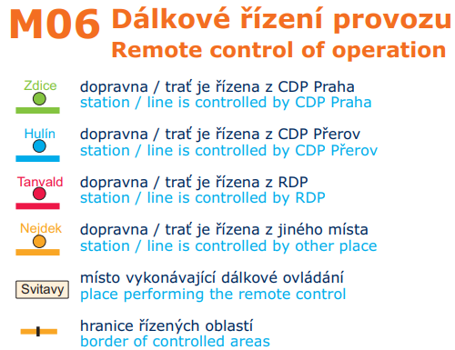
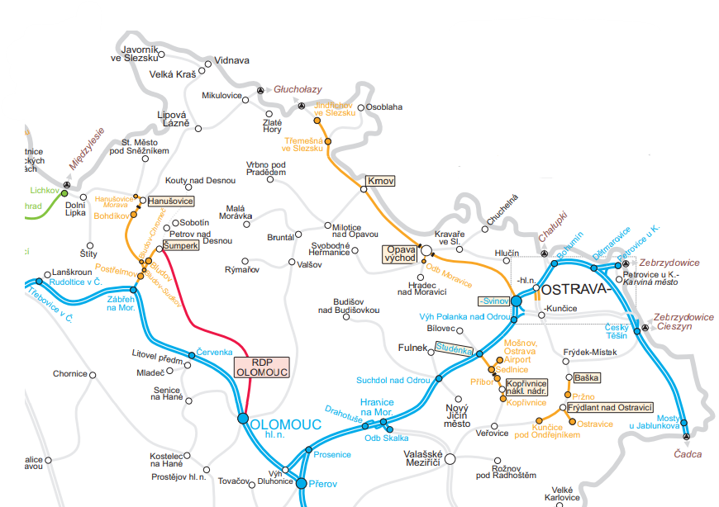
Řízení provozu na pohraničních tratích
Konference Malenovice, duben 2024

Slide 4
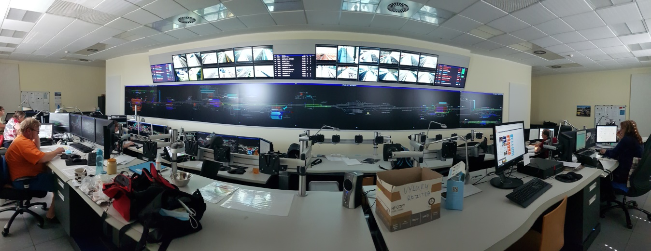
Řízená oblast Ostrava Svinov – Petrovice u Karviné

Slide 5
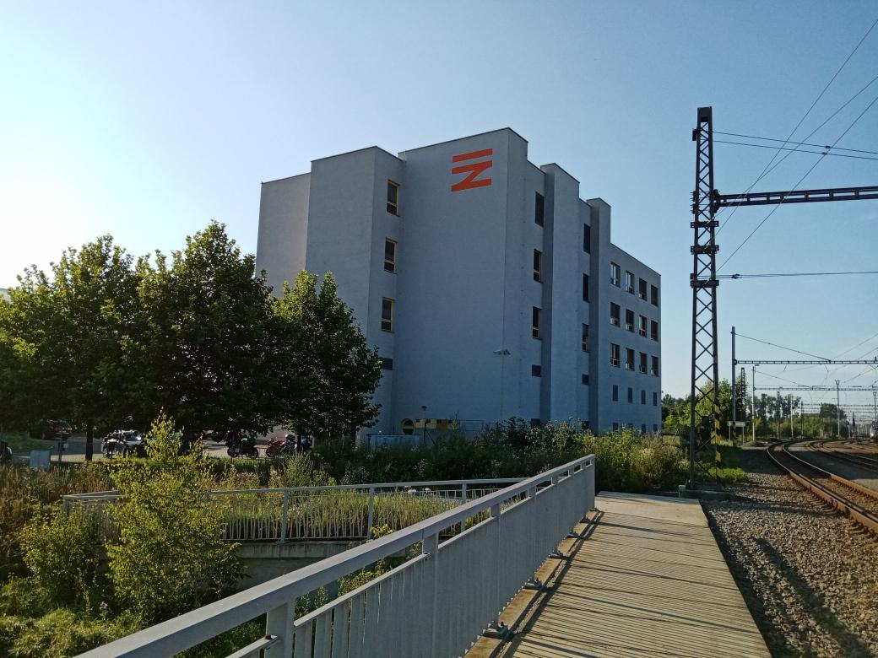
Centrální dispečerské pracoviště Přerov

Slide 6
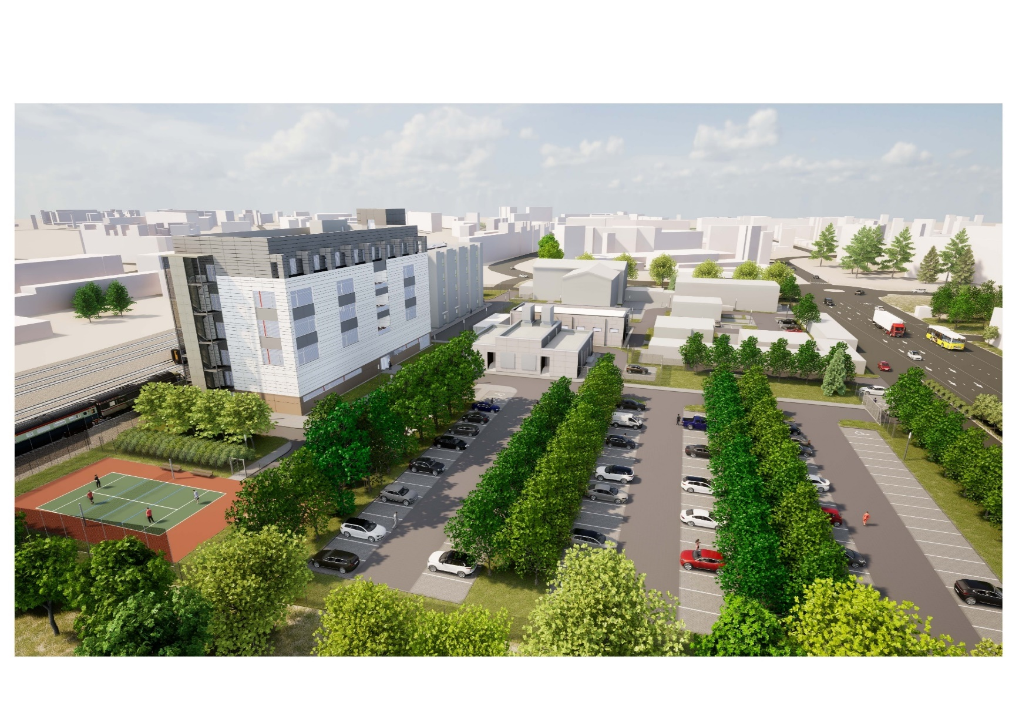
Rozšíření CDP Přerov – nová budova
2024-2027
Konference Malenovice, duben 2024

Slide 7
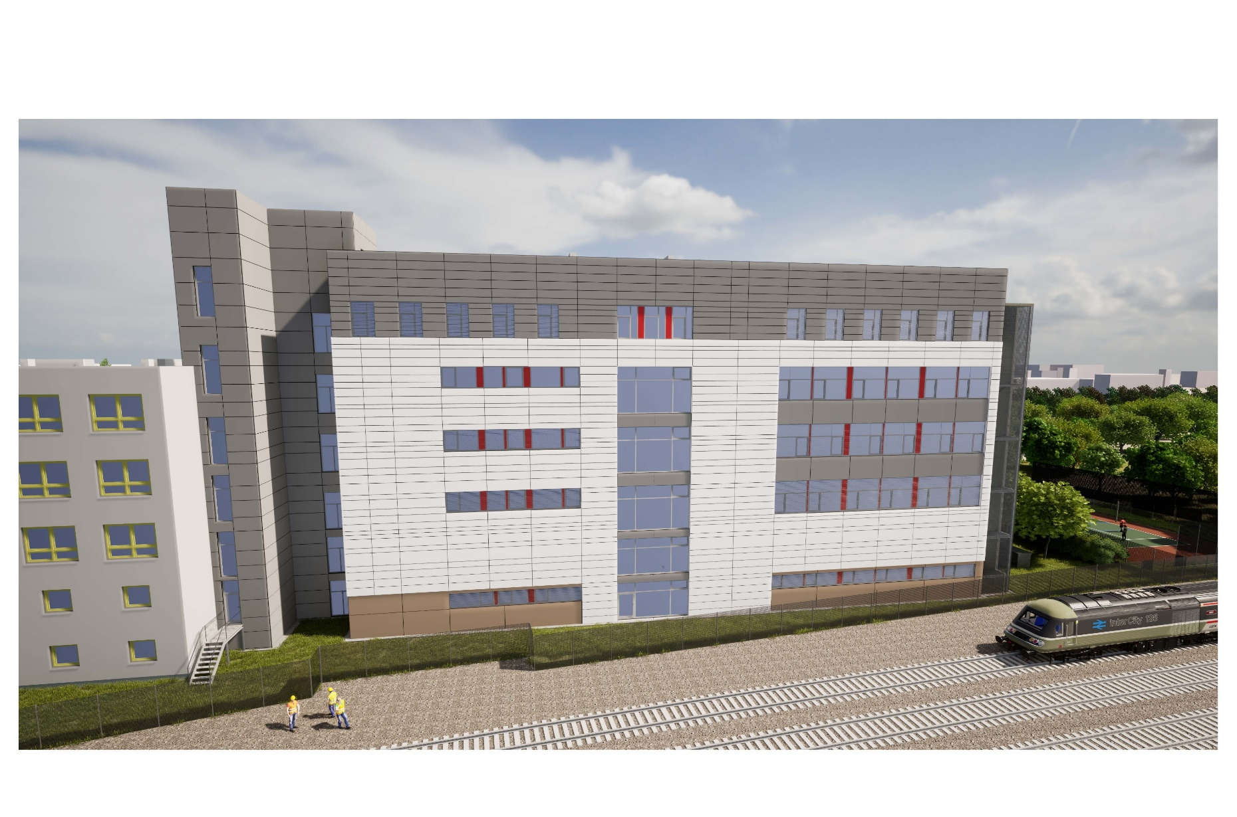
Rozšíření CDP Přerov – nová budova
2024-2027
Konference Malenovice, duben 2024

Slide 8
Intenzity vlaků v pohraničních úsecích SŽ - PKP PLK
Příhraniční úsek | leden - duben 2019 | leden-duben 2023 | leden - duben 2024
Chalupki - Bohumín-Vrbice | 4777 | 5849 | 5306
Chalupki - Bohumín os. n. | 351 | 649 | 677
Σ Chalupki | 5128 | 6498 | 5983
Zebrzydowice -Petrovice u K. | 5444 | 3861 | 3936
Zebrzydowice/Cziesyn - Český Těšín | 1195 | 400 | 239
Celkem | 11767 | 10759 | 10158

Slide 9
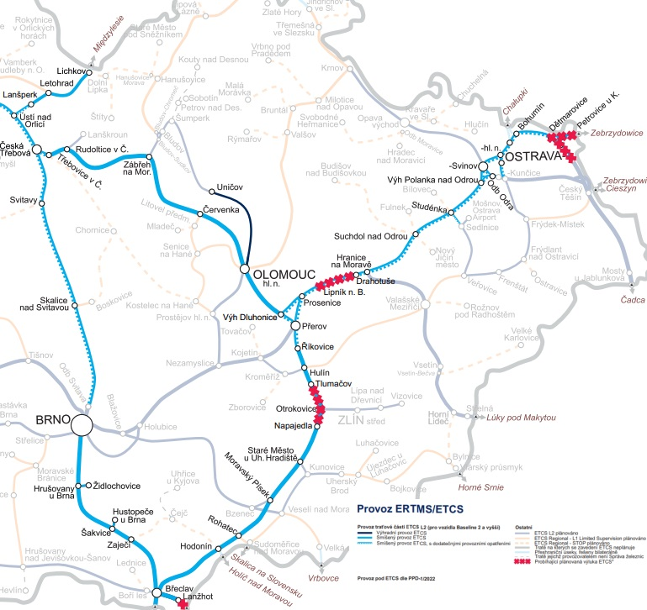
Provoz ETCS na pohraničních tratích s PKP PLK
Konference Malenovice, duben 2024

Slide 10
Provoz ETCS na pohraničních tratích s PKP PLK
k 9.6.2024 bude zahájen provoz ETCS s dodatečnými opatřeními na tratích Dětmarovice – Petrovice u Karviné a Dětmarovice - Mosty u Jablunkova
k 15.9.2024 bude zahájen provoz ETCS bez dodatečných opatření na tratích Dětmarovice – Petrovice u Karviné a Dětmarovice - Mosty u Jablunkova

Slide 11
Radioprovoz na pohraničních tratích
    Podmínky radioprovozu a vybavení hnacích vozidel jsou stanoveny v Místním pohraničním ujednání (MPU) příslušného úseku.
    Za splnění podmínek uvedených v MPU odpovídá dopravce.
    Části úseků přeshraničního provozu provozovaných SŽ jsou vybaveny systémem GSM-R.
Konference Malenovice, duben 2024

Slide 12
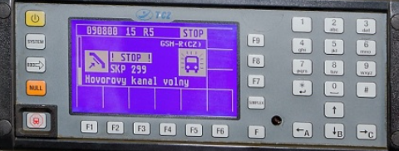
Radioprovoz na pohraničních tratích
    Hnací vozidla na části úseku přeshraničního provozu provozované SŽ musí být vybavena terminálem umožňujícím základní rádiové spojení GSM-R s trvalým přístupem do rádiového prostředí SŽ.
    Jednou z funkcí GSM-R je i zastavení vlaku na dálku z důvodu hrozícího nebezpečí!
    Traťový dispečer vyšle z DT Vlak automaticky, nebo strojvedoucí STOP VLAK = VLAK STOJÍ
    signál STO VLAK na pokyn funkce STOP VLAK
    zastaví
    v
Konference Malenovice, duben 2024

Slide 13


Radioprovoz na pohraničních tratích
    Vybavení hnacího vozidla nouzovým spojením je možné jen ve výjimečných případech a to na základě předchozího souhlasu provozního dispečera SŽ.
    Porucha GSM-R
    V případě komunikace strojvedoucího hnacího vozidla mobilním telefonem je strojvedoucí povinen, před ohlášením pohotovosti k odjezdu v ŽST na straně PKP PLK, provést zkoušku spojení s příslušným úsekovým dispečerem CDP Přerov/výpravčím ŽST. Pokud nebude zkouška spojení úspěšná, je jízda na úsek přeshraničního provozu zakázána.
Neplněním stanovených povinností dochází k ohrožení bezpečnosti provozování drážní dopravy!
Konference Malenovice, duben 2024

Slide 14
Navázání spojení dispečera a strojvedoucího na pohraničních tratích
Dispečer se nemůže spojit se strojvedoucím vlaku nebo posunového dílu.
Příčiny:
Hnací vozidlo nemá GSM-R nebo strojvedoucí neumí ovládat GSM-R;
strojvedoucí při překročení státní hranice nepřeladí GSM-R na CZ číslo vlaku.
vlak odjíždějící z CZ stanice má již naladěno PL číslo vlaku místo CZ číslo vlaku po státní hranici.
Navazování spojení se ze strany dopravců zlepšilo. DĚKUJEME!!

Slide 15
Děkuji za pozornost
Provozní situace
na pohraničních přechodech
mezi SŽ CDP Přerov a
PKP PLK CZRK Sosnowiec
  Ing. Petr Novák
    ředitel CDP Přerov
    novakpet@spravazeleznic.cz
© Správa železnic, státní organizace
Dlážděná 1003/7, 110 00 Praha 1
www.spravazeleznic.cz

